Slide 1
IL GENERE PITTORICO “NATURA MORTA” NEL NOVECENTO
PERCORSO ARTISTICO
ATTRAVERSO I DISEGNI DEGLI ALUNNI
DELL’ I. COMPRENSIVO SINOPOLI FERRINI - ROMA
ANNO SCOLASTICO 2016-2017
SEZIONI “D” “E” “G”

Slide 2
CHE COS’E’ LA NATURA MORTA?
Parlare di natura morta è un controsenso: la natura per sua definizione è infatti viva, ma diventa morta quando la si toglie dal suo habitat (il fiore reciso dalla pianta, la frutta colta dall’albero).
L’artista compie quindi una sfida: ritrae un fiore destinato a morire e così lo rende eterno. La sua bravura consiste nell’ingannarci, facendoci apparire, come veri e vivi, oggetti inanimati ed esseri morti.

Slide 3
CENNI STORICI
È sul finire del Cinquecento e nei primi anni del Seicento che il genere della natura morta conosce un successo mai avuto prima. Da un lato, soprattutto in Italia, si sviluppa un nuovo interesse per l’indagine scientifica della natura: mentre gli scienziati studiano piante ed animali al microscopio, alcuni artisti si specializzano nella raffigurazione attenta della natura, dando vita a splendidi disegni colorati, sfruttati dagli stessi scienziati per illustrare le loro ricerche.
In Italia, il primo e più importante autore di nature morte è Caravaggio. Egli eseguì la celebre ”Canestra di frutta” intorno al 1596: un dipinto che raffigura mele, pere, uva e fichi con una forza e una concentrazione tali da far sembrare la canestra un ritratto umano.

Slide 4
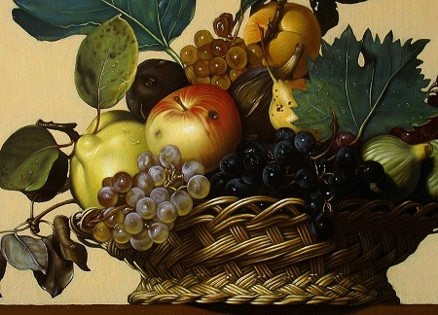
CARAVAGGIO, CANESTRA DI FRUTTA

Slide 5
…I MAESTRI DI RIFERIMENTO DEL NOVECENTO
Rielaborazioni grafico pittoriche da parte degli alunni nello stile dei maestri del Novecento:
Picasso
Modigliani
Morandi
Lichtenstein
Botero
Bailey

Slide 6
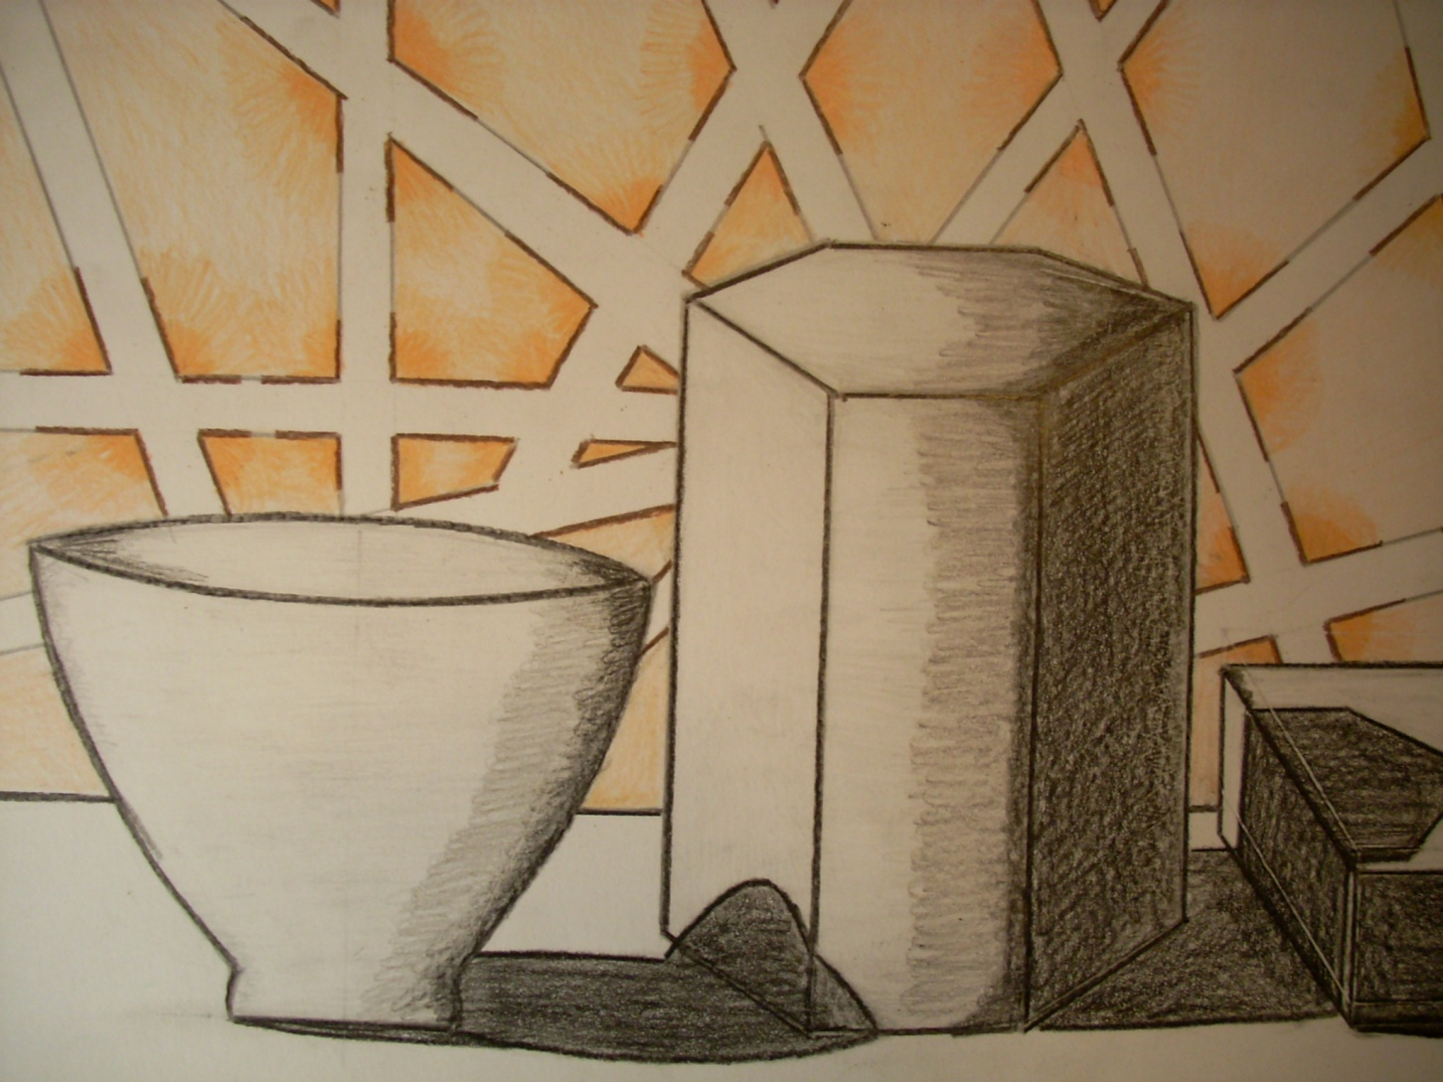
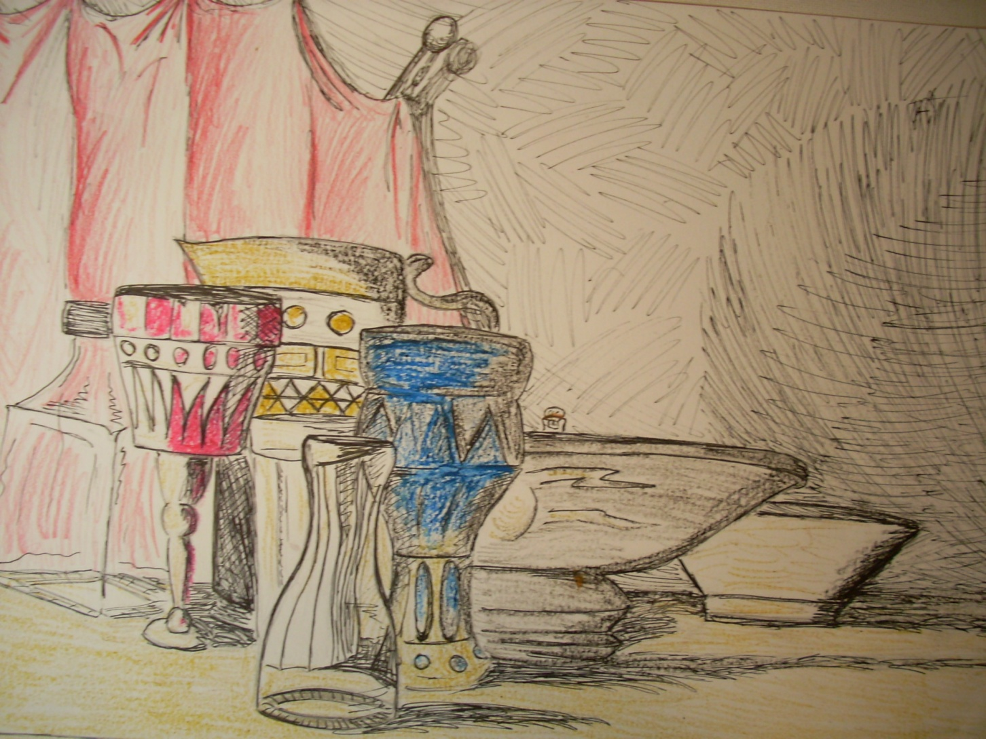
STUDI DI NATURA MORTA 1

Slide 7
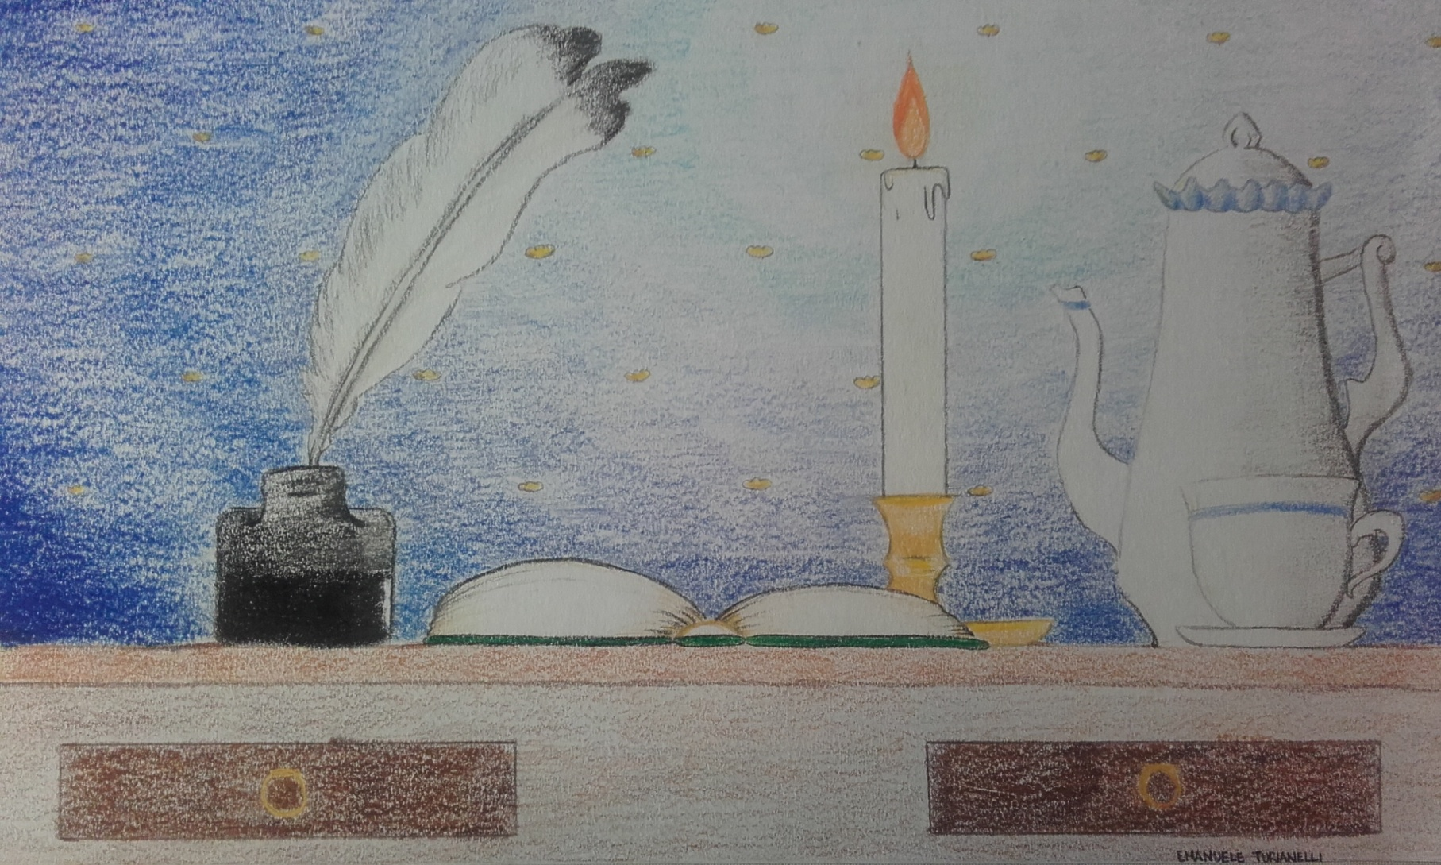
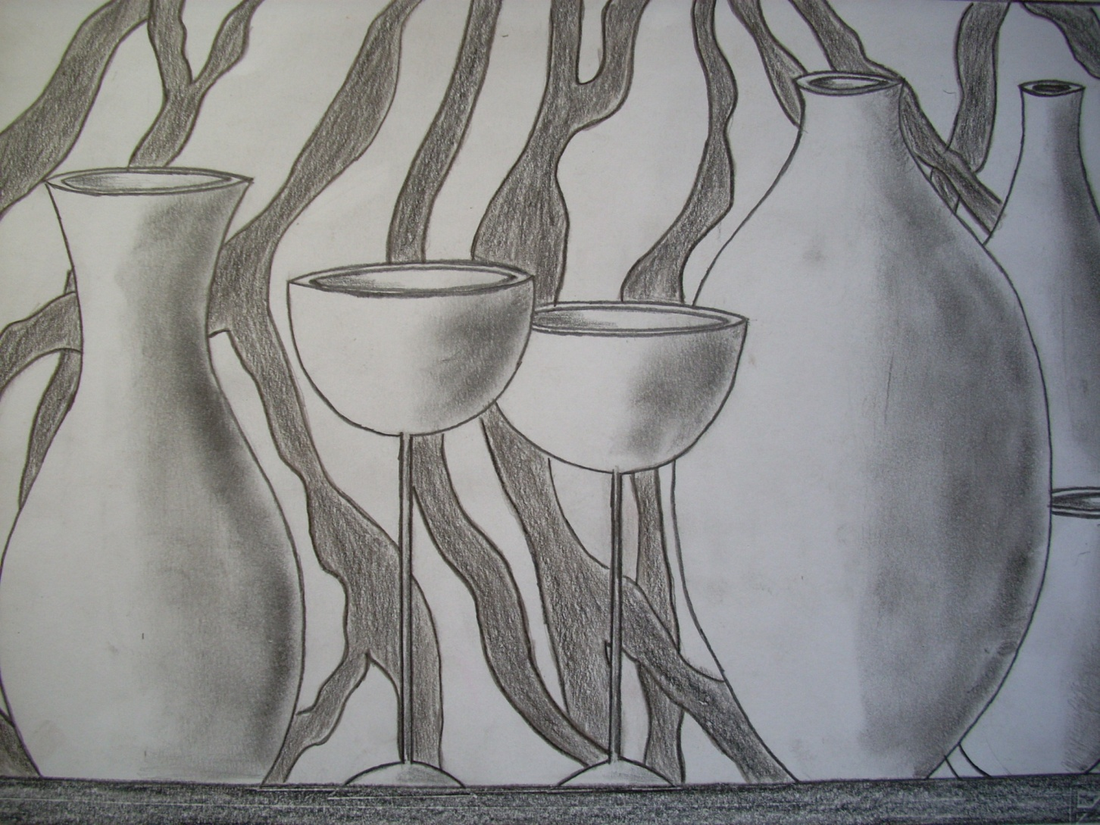
STUDI DI NATURA MORTA 2

Slide 8
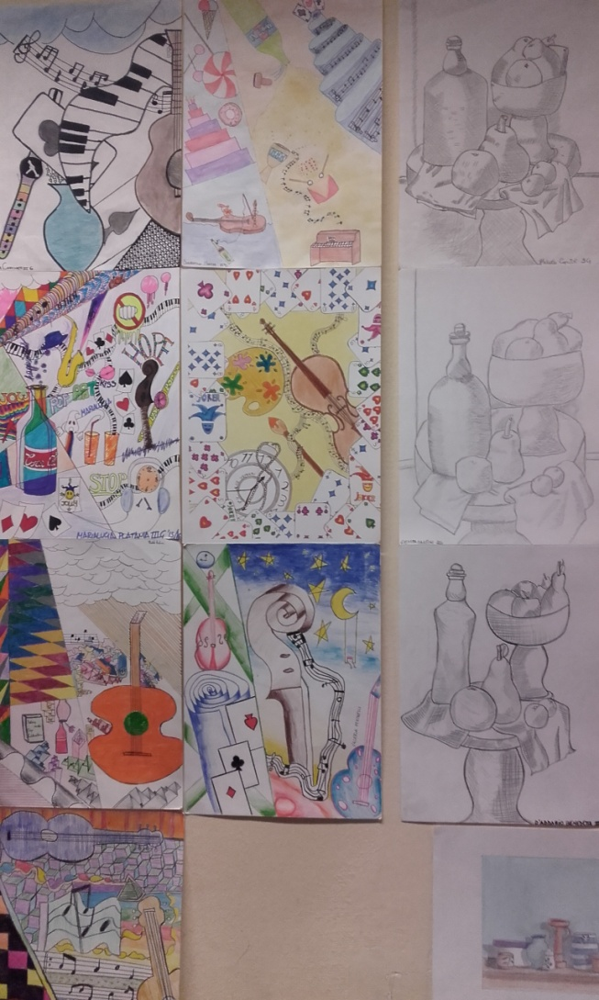
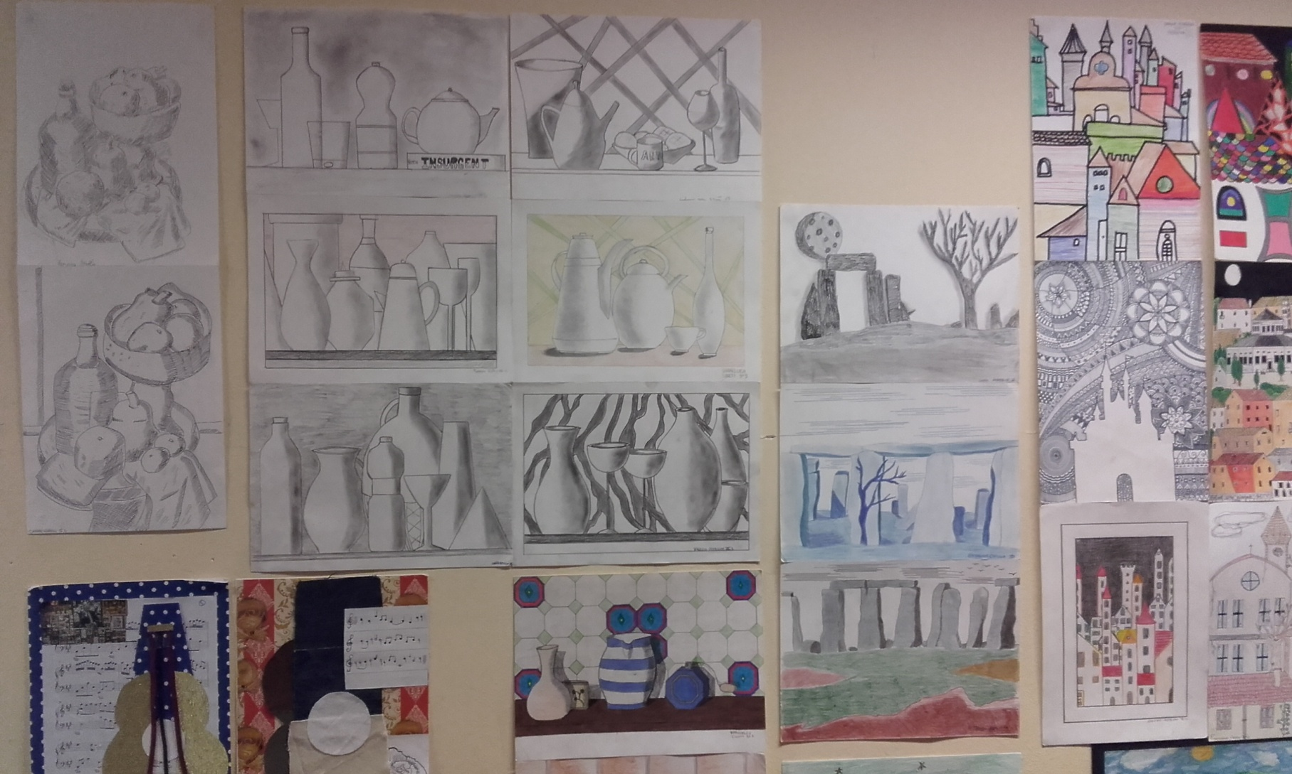
MOSTRA ELABORATI ALUNNI

Slide 9
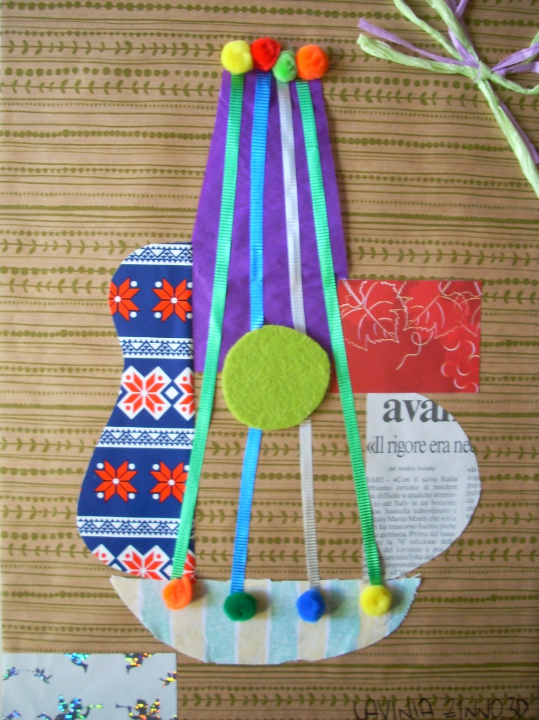
…NELLO STILE DI PICASSO 1

Slide 10
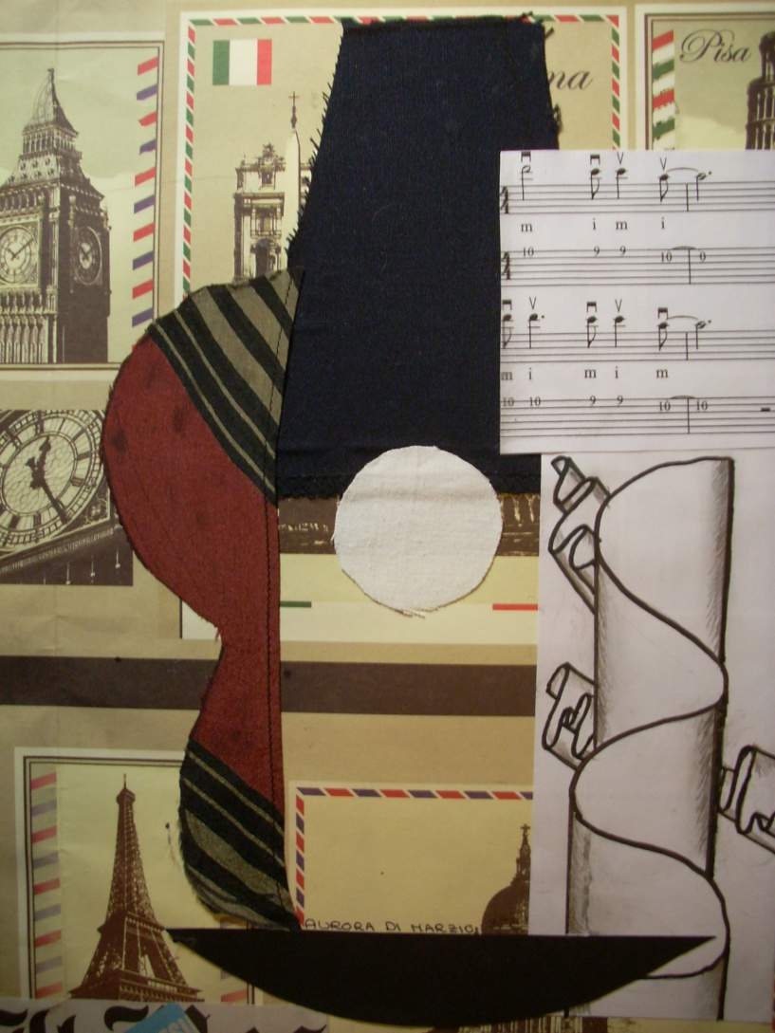
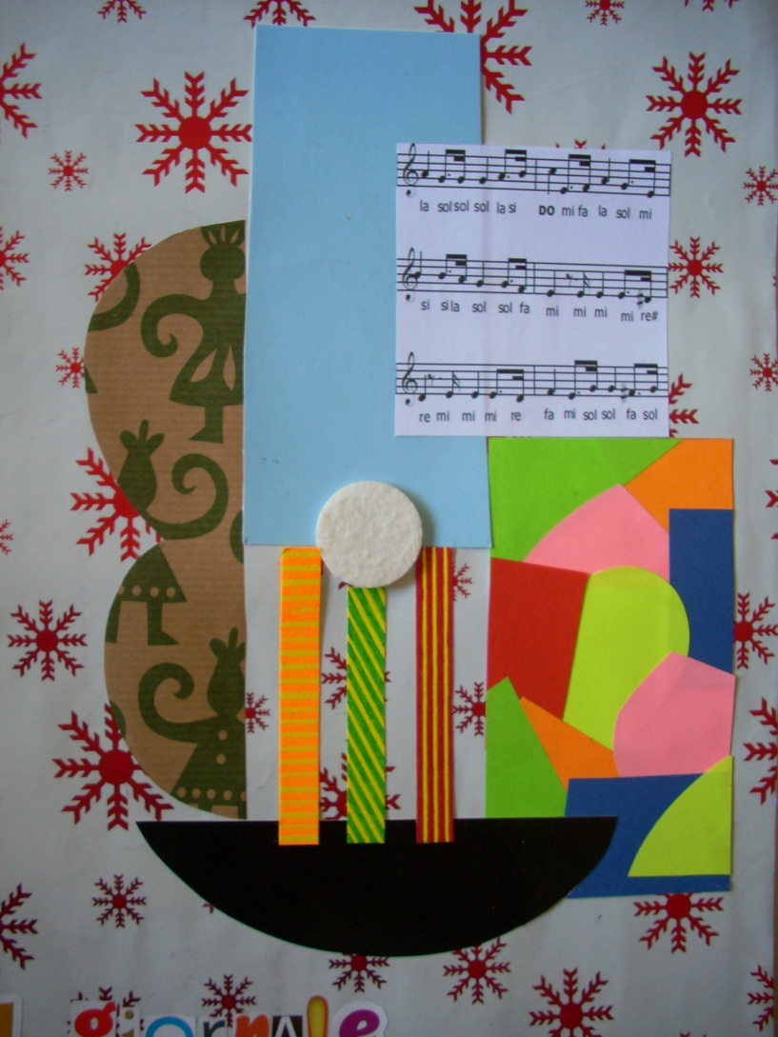
…NELLO STILE DI PICASSO 2

Slide 11
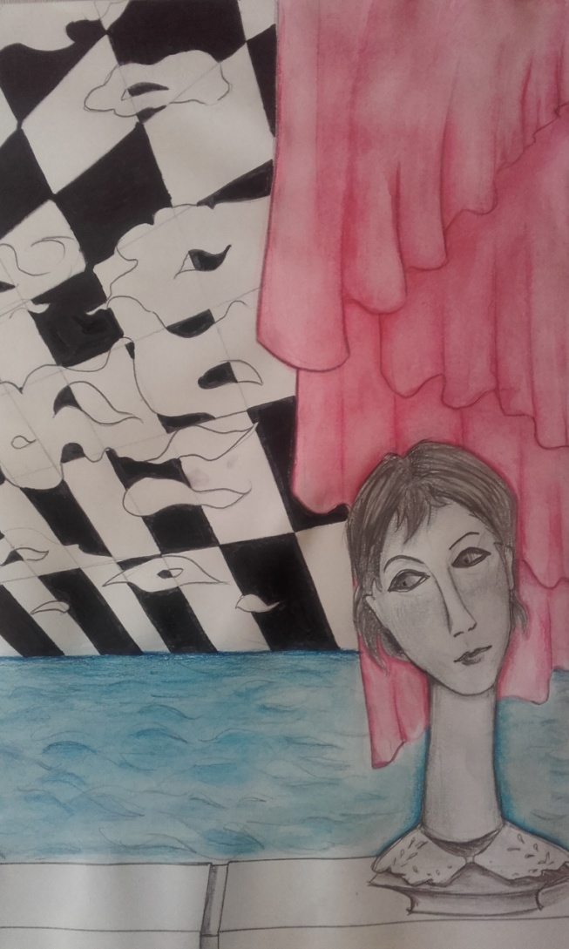
…NELLO STILE DI MODIGLIANI

Slide 12
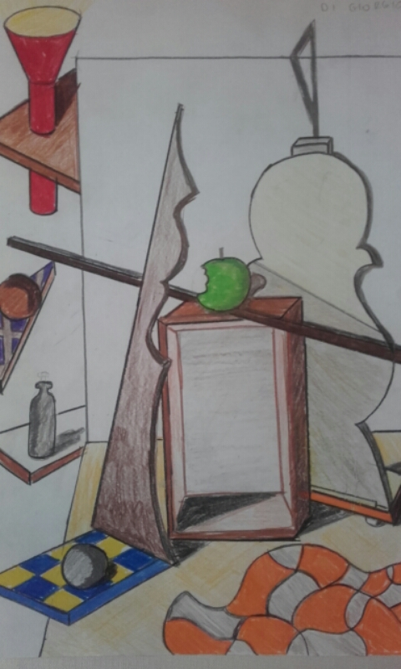
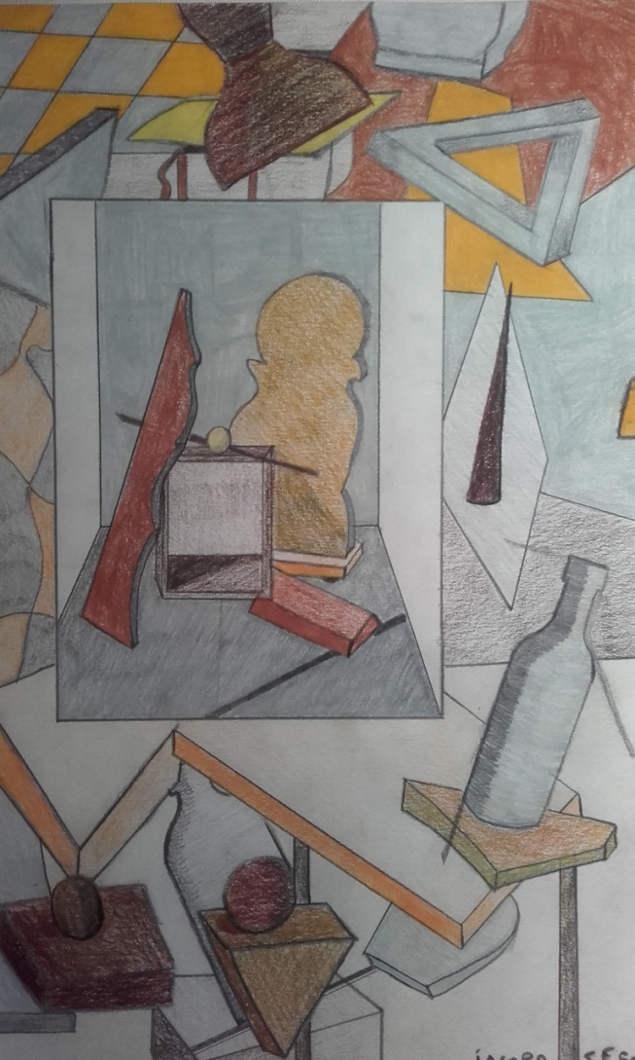
… NELLO STILE DI MORANDI 1

Slide 13
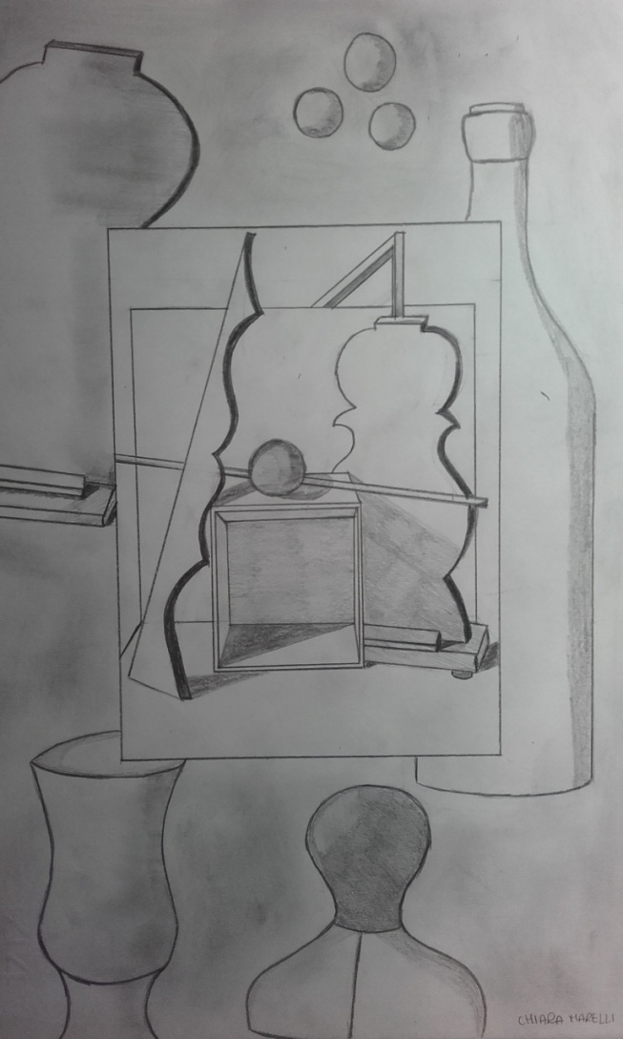
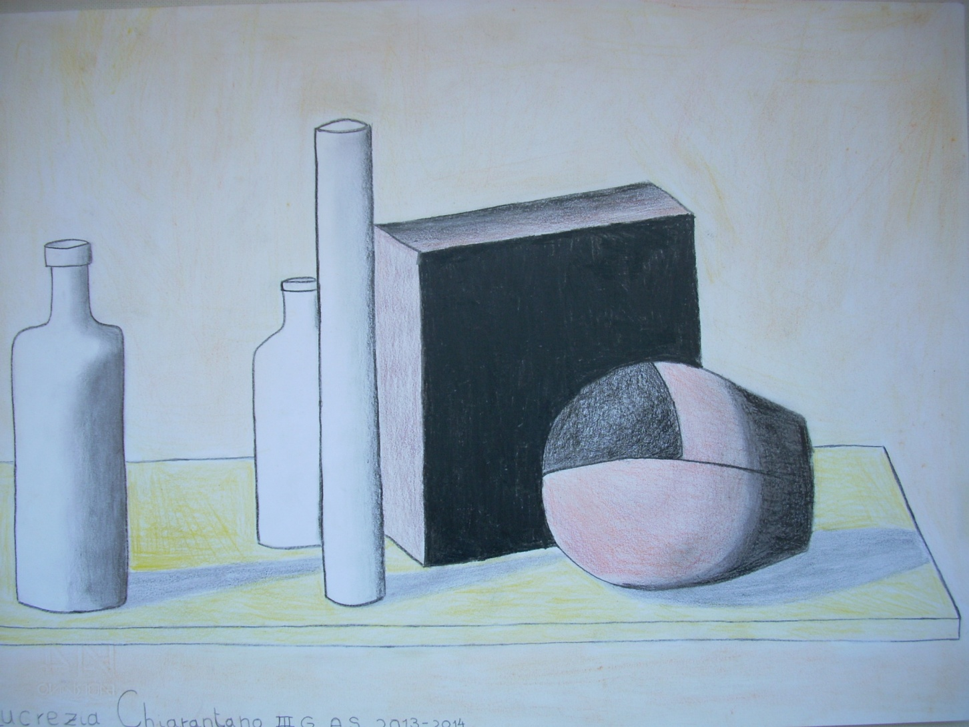
…NELLO STILE DI MORANDI 2

Slide 14
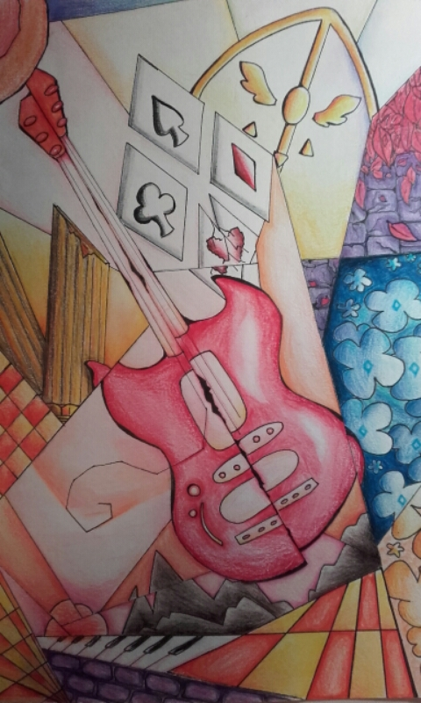
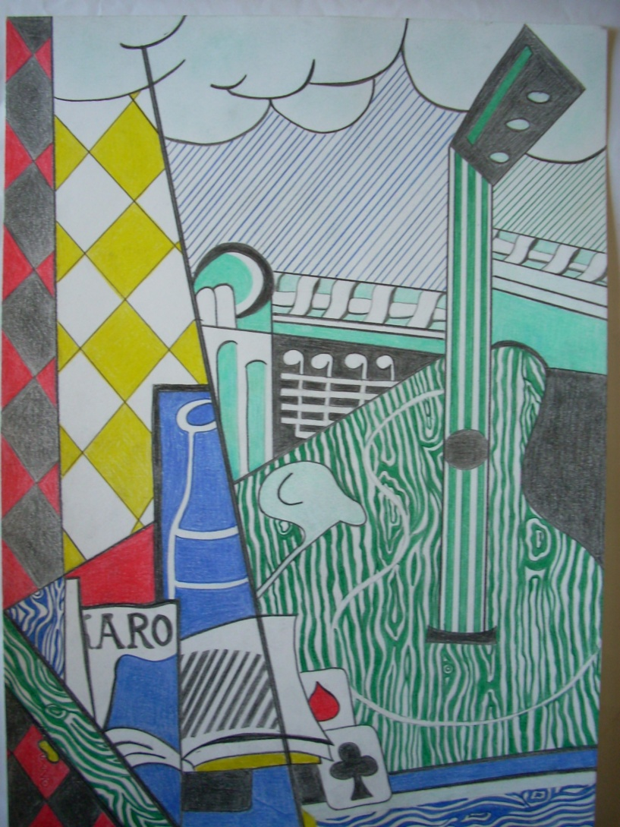
…NELLO STILE DI LICHTENSTEIN 1

Slide 15
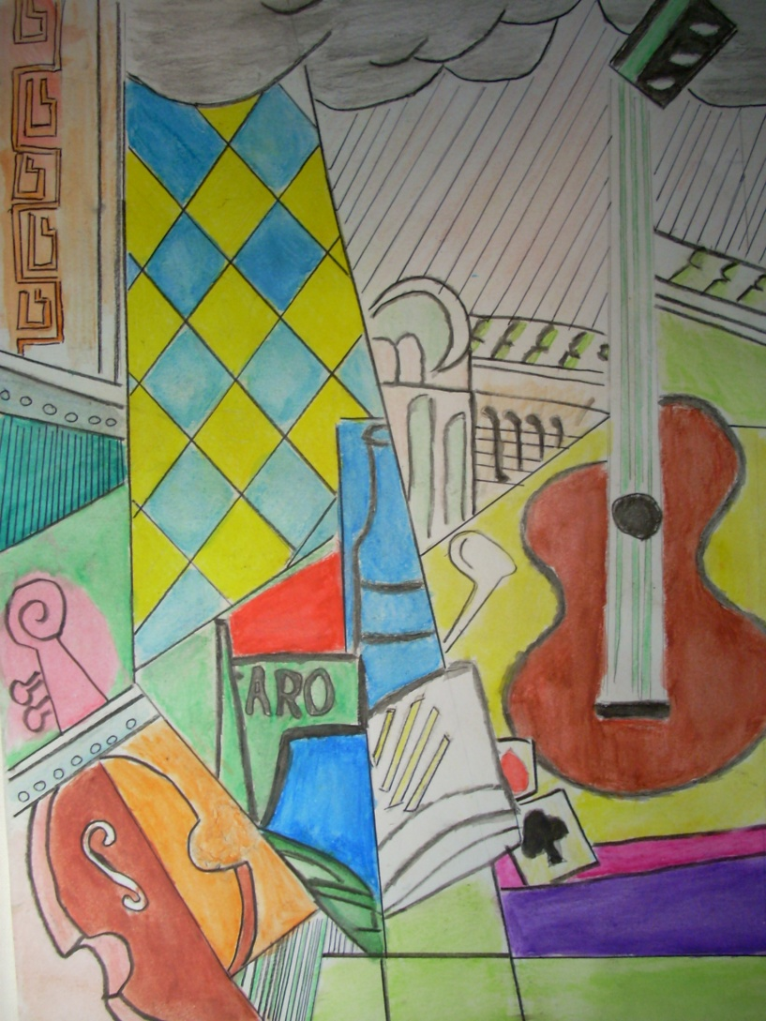
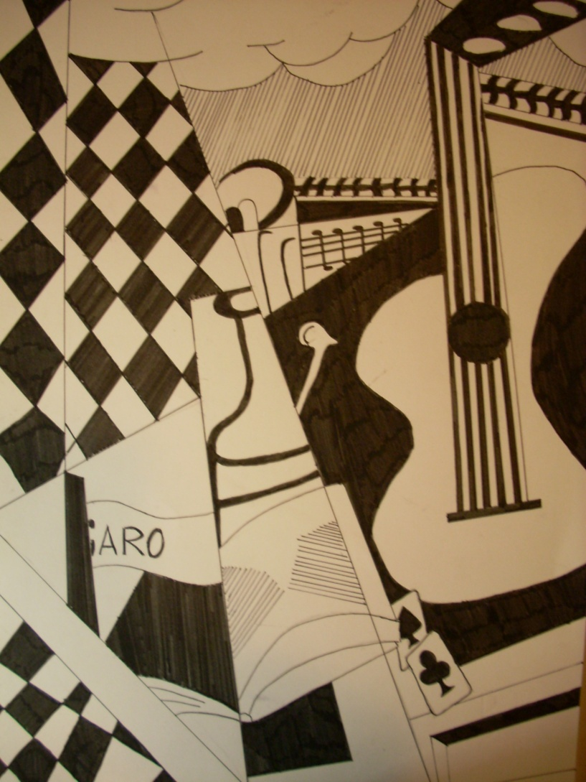
…NELLO STILE DI LICHTENSTEIN 2

Slide 16
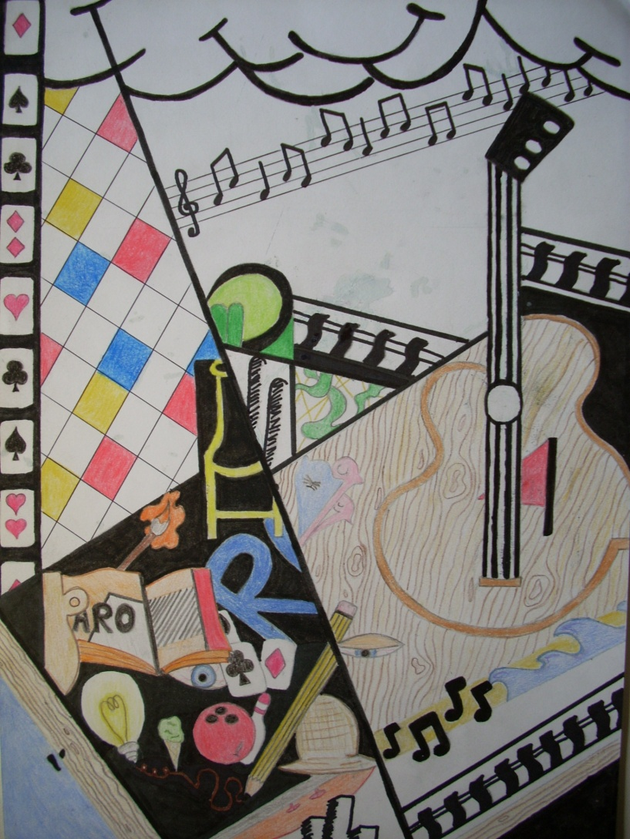
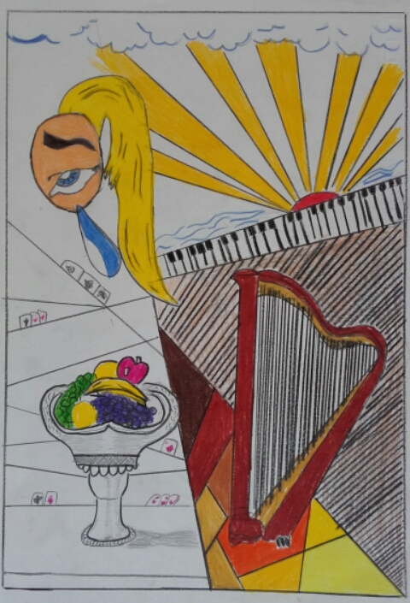
…NELLO STILE DI LICHTENSTEIN 3

Slide 17
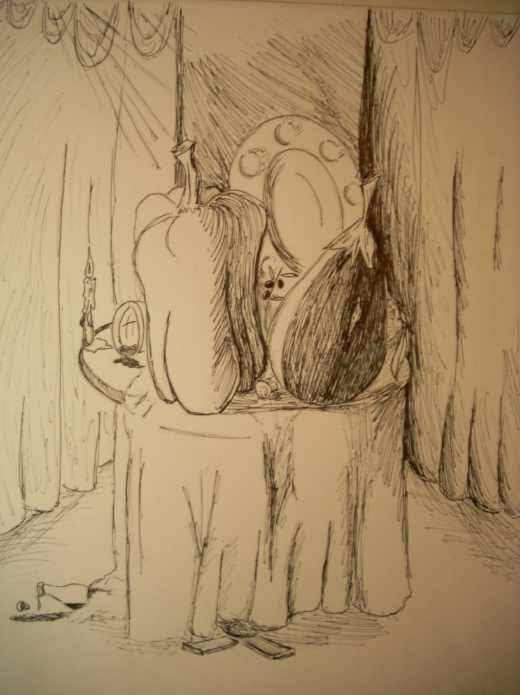
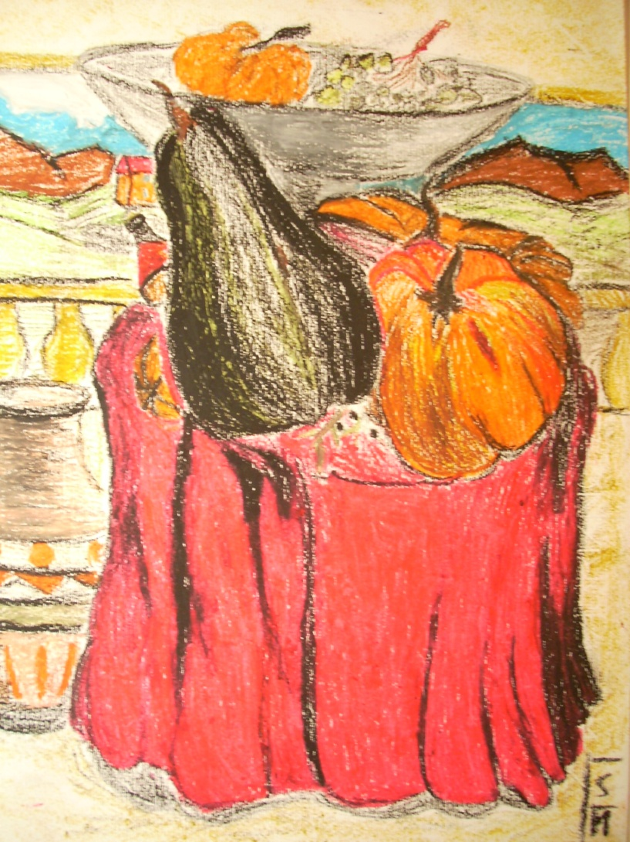
… NELLO STILE DI BOTERO 1

Slide 18
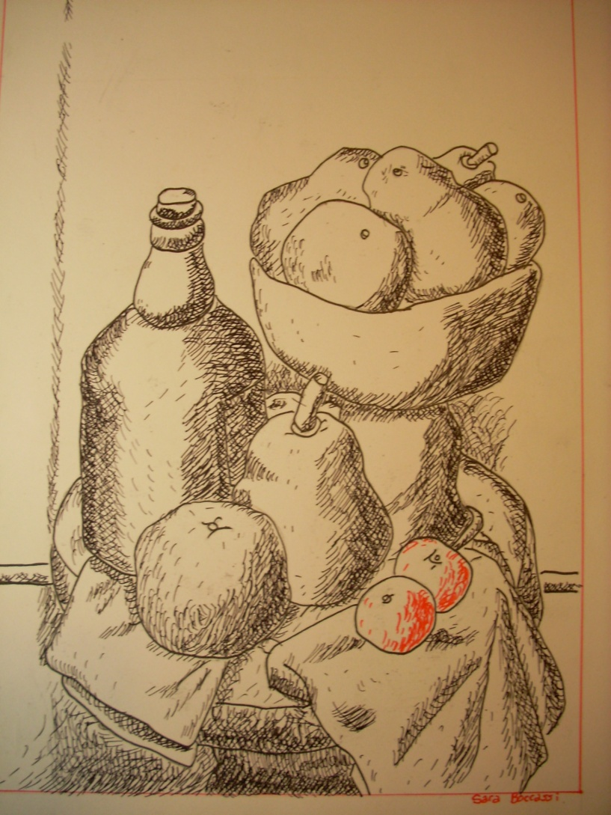
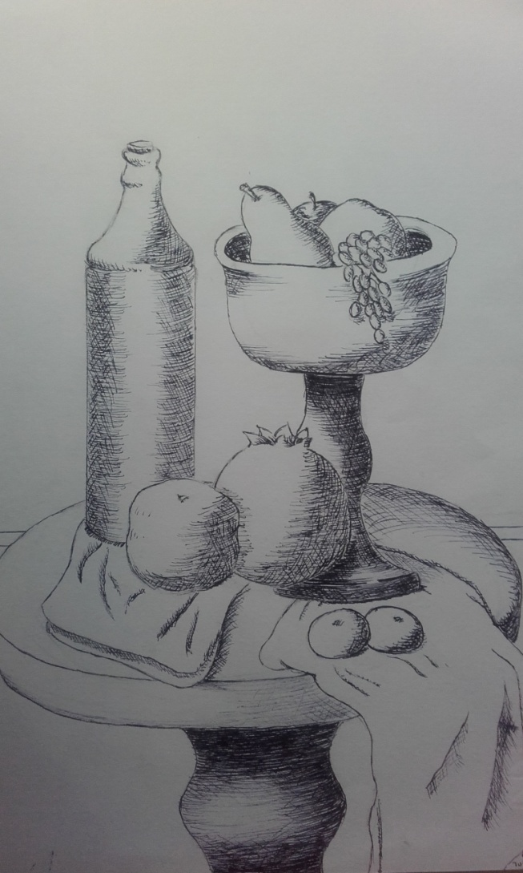
… NELLO STILE DI BOTERO 2

Slide 19
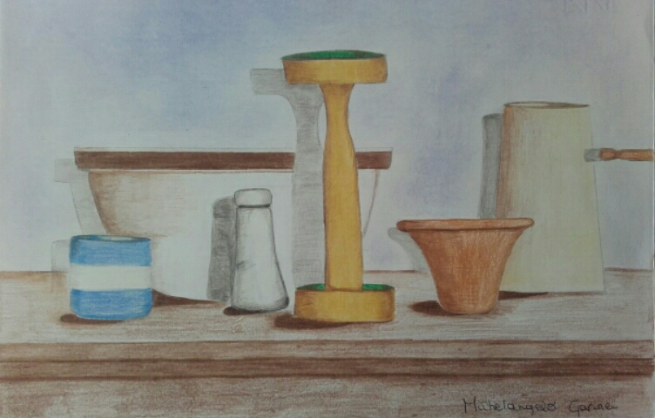
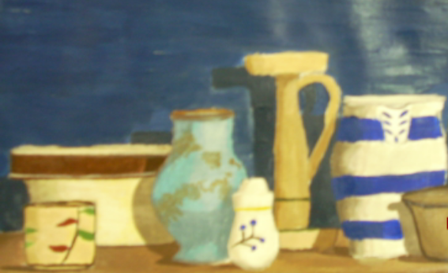
…NELLO STILE DI BAILEY 1

Slide 20
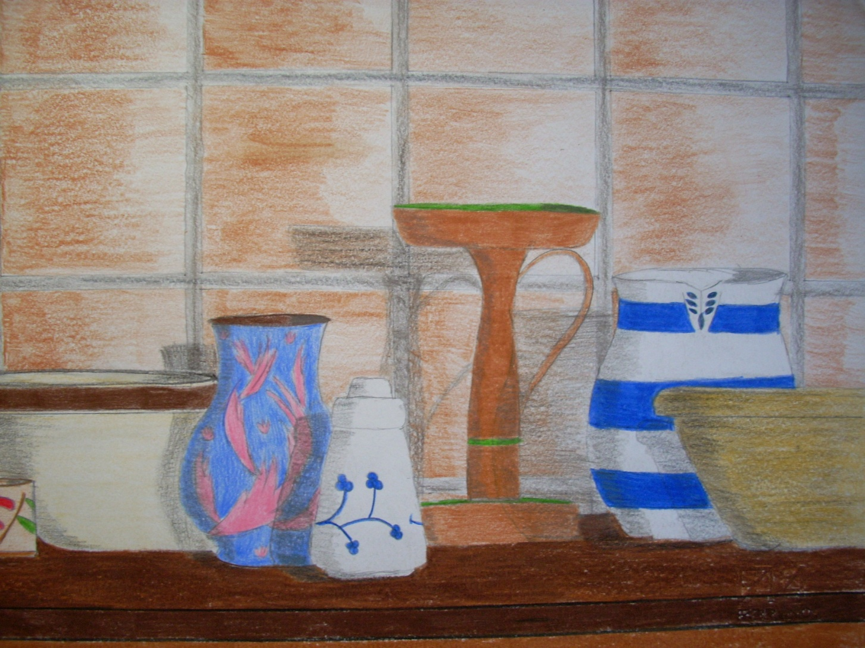
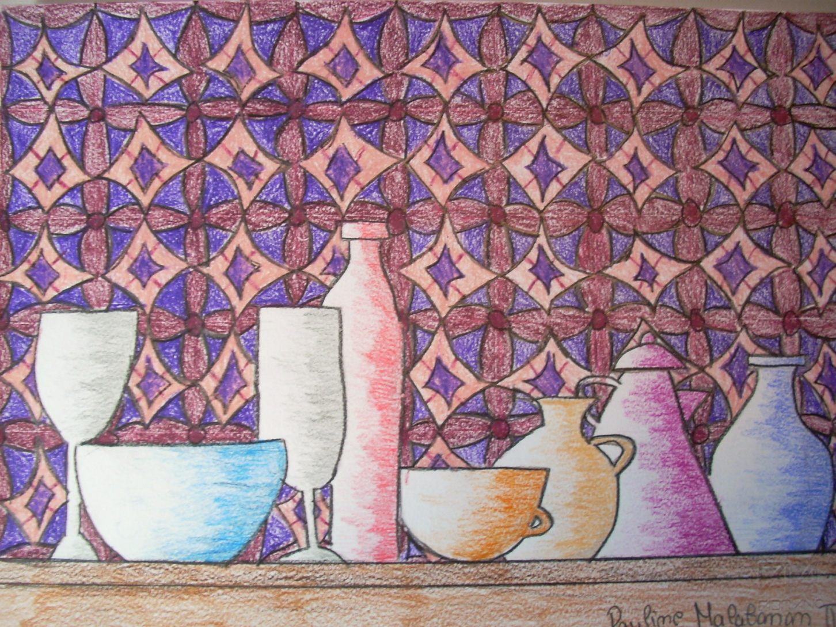
…NELLO STILE DI BAILEY 2

Slide 21
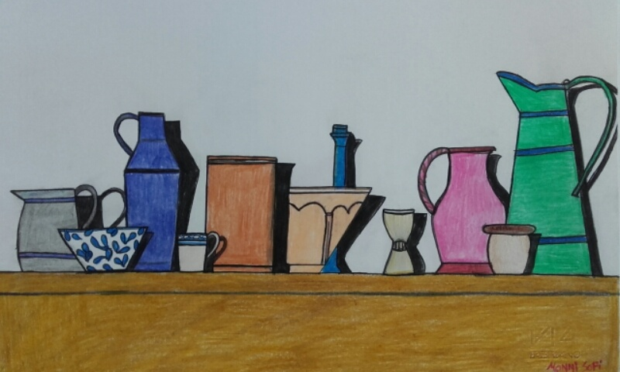
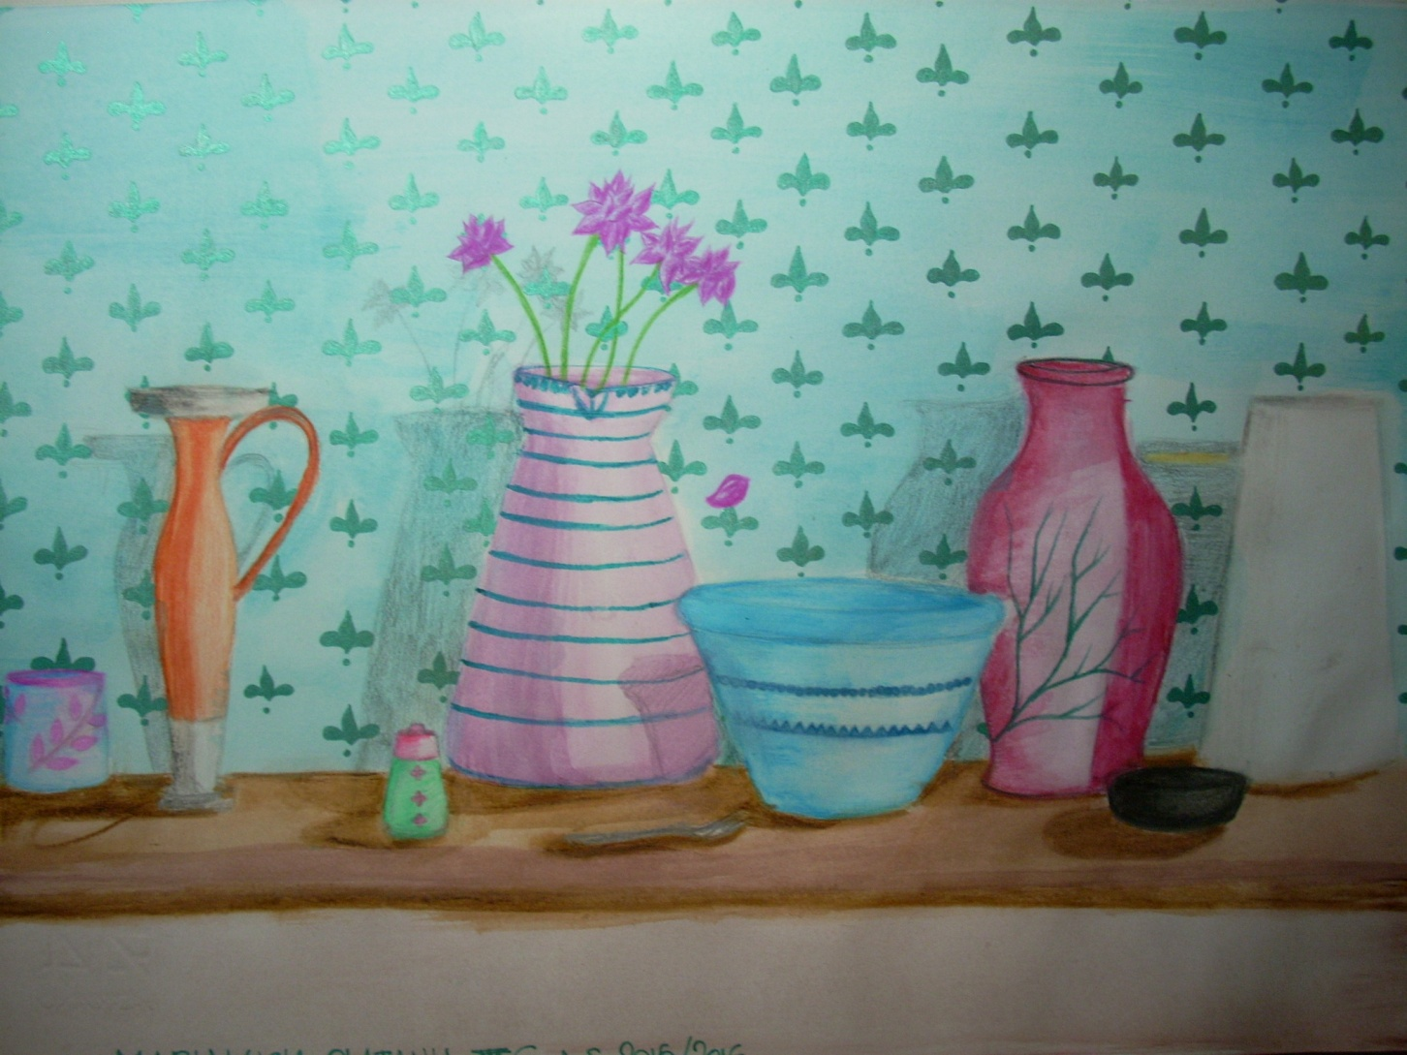
…NELLO STILE DI BAILEY 3

